Slide 1

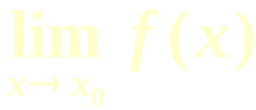

§3 函数极限存在的条件
在这一节中, 我们仍以 为代
表, 介绍函数极限存在的条件. 对于其
他类型的极限,也有类似的结论.
一、归结原则
二、单调有界定理
三、柯西收敛准则
返回

Slide 2

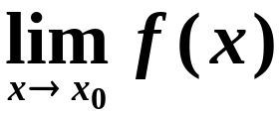
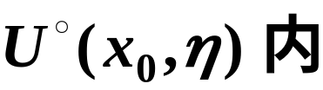

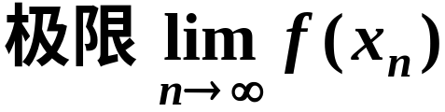
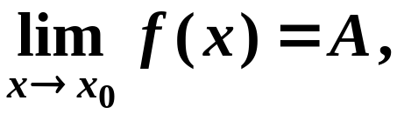





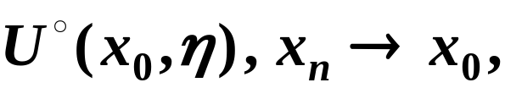

一、归结原则
定理 3.8
存在
的充要条件是: 对于在
以 x₀ 为极限的
都存在, 并且相等.
证
(必要性) 设
则对任给
那么对上述
存在

Slide 3



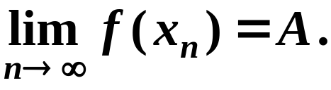
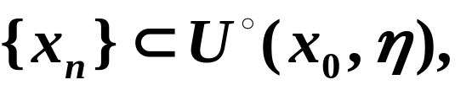

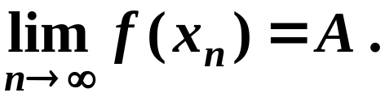

所以
这就证明了
(充分性)（下面的证法很有典型性，大家必须学
会这种方法.）
设任给
恒有
时, 不以 A 为极限,
则存在正数

Slide 4

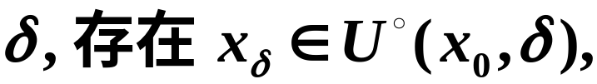

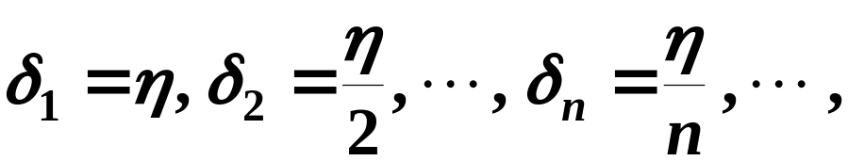
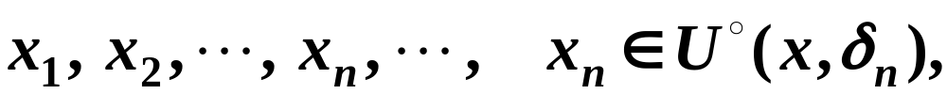
对于任意正数
使得
现分别取
存在相应的
使得

Slide 5
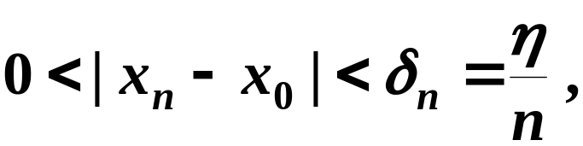
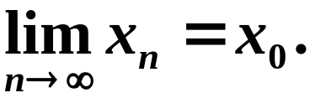
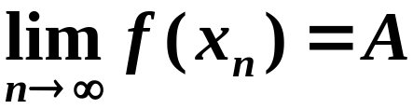
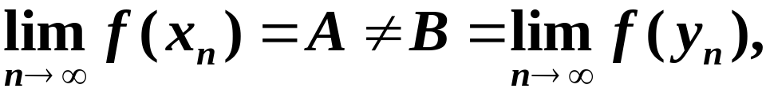
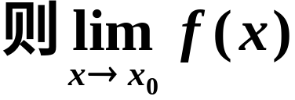
另一方面,
所以
这与
矛盾.
注 归结原则有一个重要应用：
若存在
但是
不存在.

Slide 6
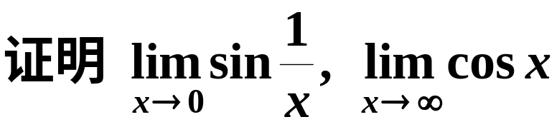
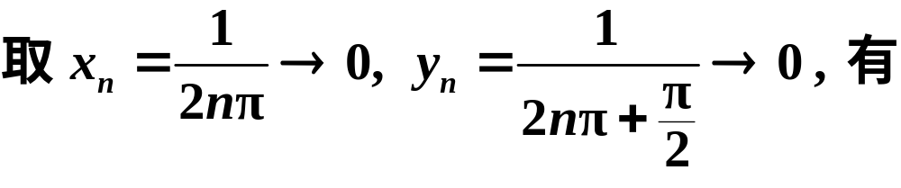
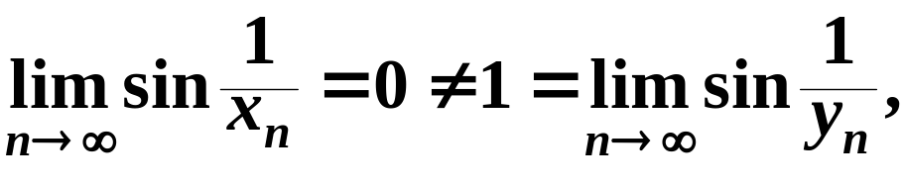
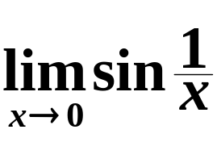
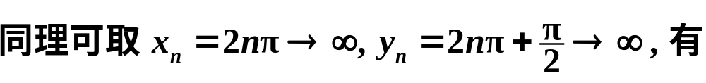
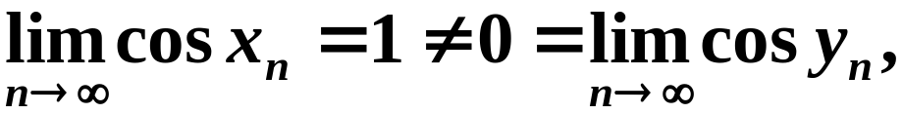
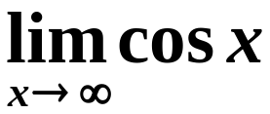
例1
都不存在.
解
故
不存在.
故
不存在.

Slide 7


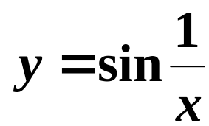
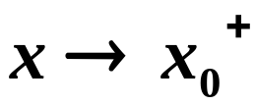
1
-1
-0.5
0.5
1
-1
从几何上看，
的图象在 x = 0 附近作无比
密集的等幅振荡, 当然不会趋于一个固定的值. 为
了让读者更好地掌握其他五类极限的归结原则,我
们写出 时的归结原则如下：

Slide 8

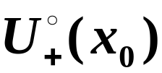
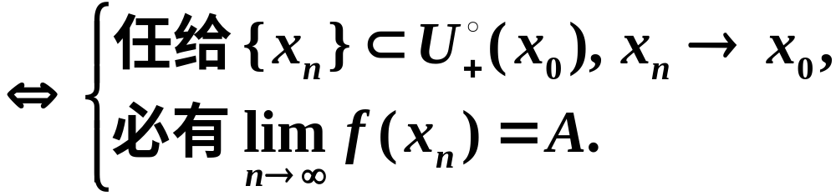
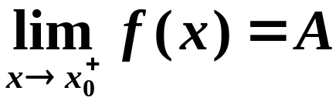

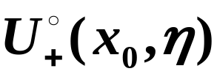
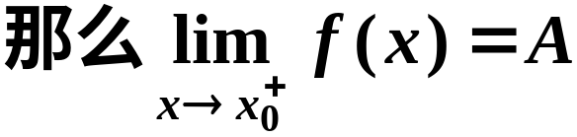
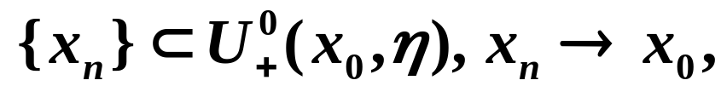
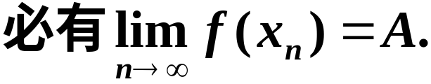
定理 3.9
的某空心右邻域
有定
义, 则
作为一个例题, 下面给出定理 3.9 的另一种形式.
例 2
的某空心右邻域
上有定
义.
的充要条件是任给严格递减
的

Slide 9
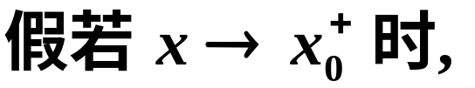


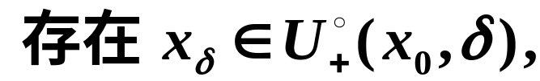

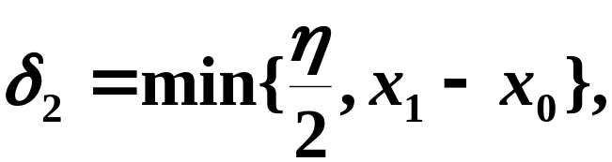

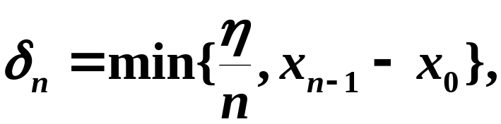
证
必要性应该是显然的. 下面我们证明充分性.
f(x) 不以 A 为极限.
则存在正数

Slide 10
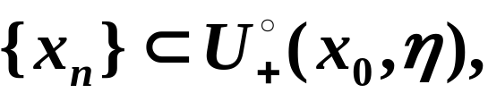
这样就得到一列严格递减的数列
这与条件矛盾.

Slide 11
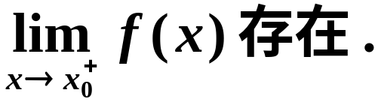
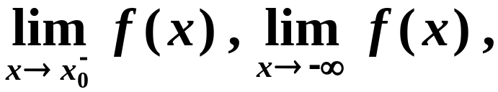
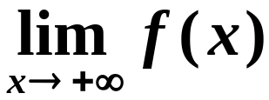
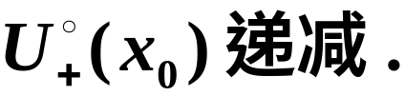
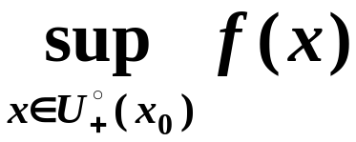

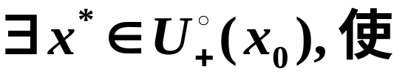
二、单调有界定理
定理 3.10
设 f 为定义在
上的单调有界函数,
则右极限
（相信读者也能够写出关于
的单调有界定理 .）
证
不妨设 f 在
因为 f (x) 有界, 故
存在, 设为A .由确界定义, 对于

Slide 12

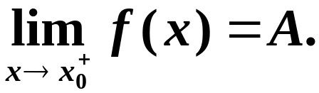
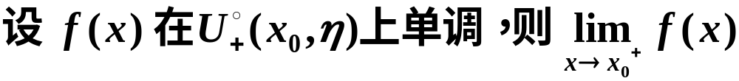
由 f (x) 的递减性,
这就证明了
对于单调函数, 归结原则的条件就要简单得多.
例3
存在的充要条件是存在一个数列

Slide 13
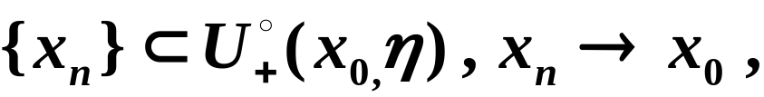


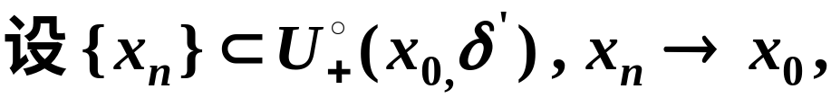
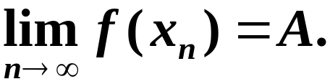



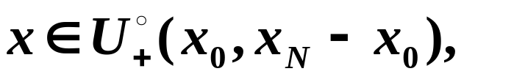

证 必要性可直接由归结原则得出, 下面证明充分
性.
假设
递减．
当 时, 有
对于任意

Slide 14


















Slide 15







三、柯西收敛准则
的柯西收敛准则, 请读者自
这里 仅给出
行写出其他五种极限类型的柯西收敛准则，并证
明之.
定理3.11
设 f (x) 在
的某个邻域
上
有定义, 则极限
存在的充要条件是: 任

Slide 16







证（必要性）
则对于任意
对一切 x >X，
(充分性)

Slide 17








Slide 18





这样就证明了对于任意的
存在且相等.由归结原则,
存在.
注 由柯西准则可知, 不存在的充要条件
但是

Slide 19





例如,
存在．
复习思考题
定理3.8 中的条件“并且相等”这几个字是否可以省
略?

Slide 20
作业 pp. 52-53
习题3.3
1; 4

